Slide 1
Sistem Basis Data
(Database System)
Fenty Ariany, S.T.,M.Kom
PENDAHULUAN

Slide 2
Data
“Sebuah nilai atau value yang sebelumnya telah dilakukan observasi”.
“Representasi fakta di Dunia nyata”.

Slide 3
Nama
TTL
Prodi
NPM
DLL

Slide 4
Cara Menyimpan Data
i
ii
iii
Notepad
Ms Excel
Ms Access

Slide 5

Lemari Arsip

Slide 6
Masalah
1
Kapasitas
2
Kecepatan
3
Keamanan
4
Duplikasi
n
Dll.

Slide 7
Solusi
1
Efesiensi Ruang Penyimpanan
2
Kecepatan dan Kemudahan (speed)
3
Ketersediaan (availability)
4
Kelengkapan
5
Keamanan (Security)
6
Kebersamaan Pemakaian
n
Dll.

Slide 8
DBMS
Ms. SQL Server
Oracle
Ms. Acces
MySQL
PostgreSQL
innoDB

Slide 9
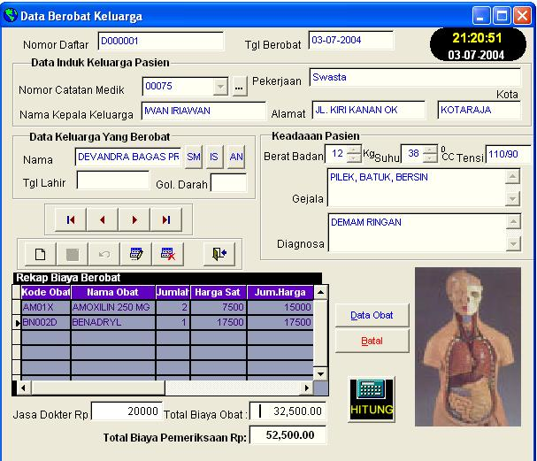

Slide 10
NEXT…
Jenis Pengguna Basis Data

